Slide 1
Dever de Casa
Estude os códigos da semana e os da próxima aula que estão nos slides. Vamos bater um papo na segunda-feira sobre eles e codar novos códigos , um ótimo final de semana a todos.

Slide 2

Passo 1

Slide 3
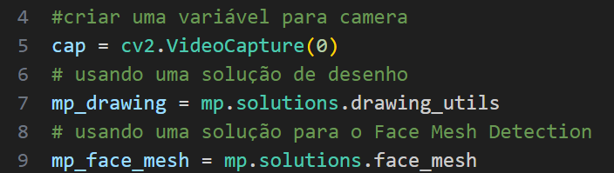
Passo 2

Slide 4
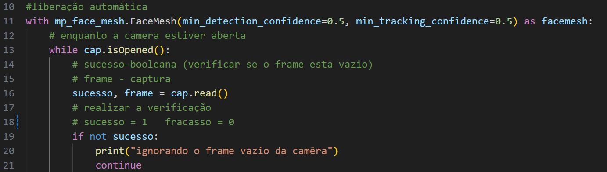
Passo 3

Slide 5
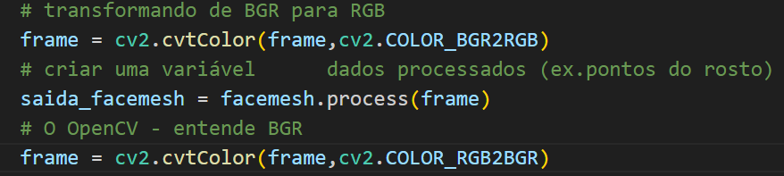
Passo 4

Slide 6
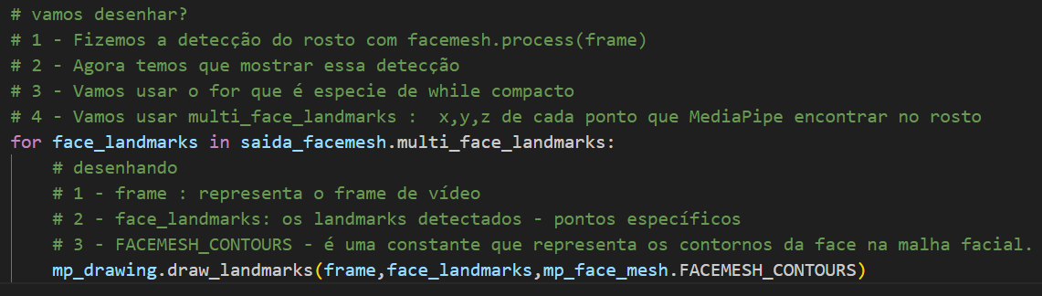
Passo 5

Slide 7
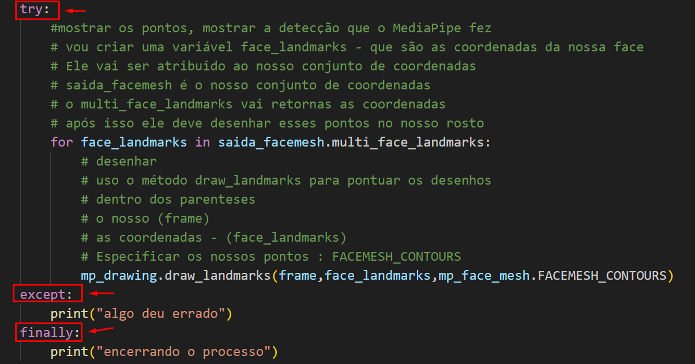
Passo 6

Slide 8
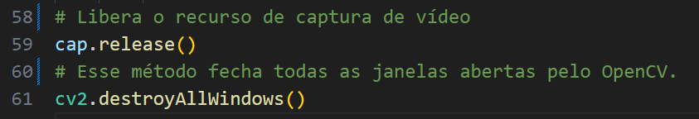
Passo 7

Slide 9
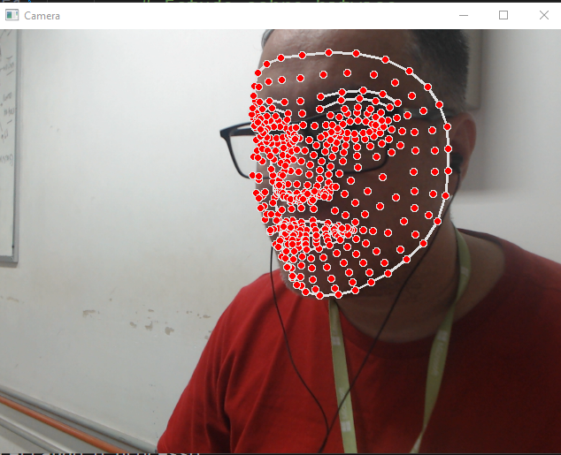
Resultado final

